Slide 1
«Научно –исследовательская работа-«Живая планета»
Муниципальное общеобразовательное учреждение «Основная общеобразовательная школа р.п.Озинки»
Авторы:
Учитель биологии Лявинскова Наталья Павловна Учитель биологии Максакова Светлана Юрьевна
Саратов, 2019

Slide 2
«... мы хотим не только знать, как устроена природа (и как происходят природные явления), но и по возможности достичь цели, может быть, утопической и дерзкой на вид, - узнать, почему природа является именно такой, а не другой. В этом ученые находят наивысшее удовлетворение».
Альберт Эйнштейн.

Slide 3
Одной из приоритетных задач современной школы является создание необходимых и полноценных условий для личностного развития каждого ребенка, формирование активной позиции каждого учащегося в учебном процессе. Использование активных форм обучения является основой развития познавательной компетентности школьника.
Именно форма активного обучения - это первая искорка, зажигающая факел любознательности.

Slide 4
Важной формой учебно-воспитательного процесса является внеурочная работа по биологии. Она расширяет и углубляет знания, полученные на уроке.

Slide 5
Цели:
Знакомство учащихся с многообразием окружающего мира , со сложными, но хрупкими взаимоотношениями, установившиеся между живыми организмами за миллионы лет эволюции;
Глубокое и осмысленное усвоение практической исследовательской составляющей школьной биологии и основ комплексного изучения растительных и животных организмов нашей планеты (с применением краеведческого материала).

Slide 6
Задачи:
Расширить кругозор обучающихся, который способствует популяризации биологических природоохранных знаний;
Ознакомить с видовым составом флоры и фауны окрестностей Озинского района, с редкими и исчезающими растениями и животными нашей местности, с правилами поведения в природе через исследовательскую и экспериментальную деятельность;
Привить чувство ответственности, доброго и милосердного отношения к живому и его разнообразию.

Slide 7
Программа научной практической лаборатории- «Живая планета» рассчитана на три года и охватывает учащихся 5-7 классов:
5 класс
«Мир природы»
6 класс
«Мир растений»
7 класс
«Мир животных»

Slide 8
Гипотеза
Мы полагаем, что внеурочная работа по предмету влияет на формирование знаний, умений и навыков учащихся, повышает мотивацию к учению, приобщает учащихся к социуму.

Slide 9
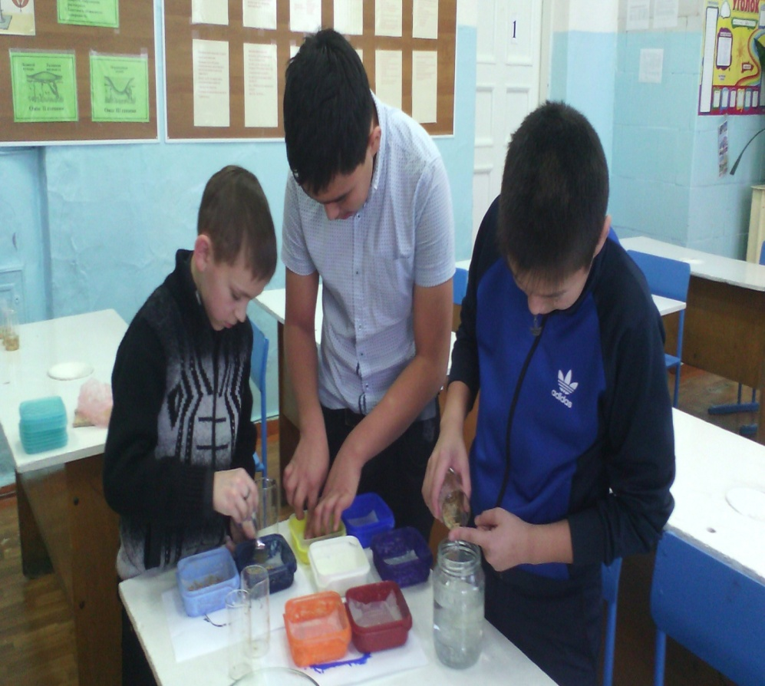
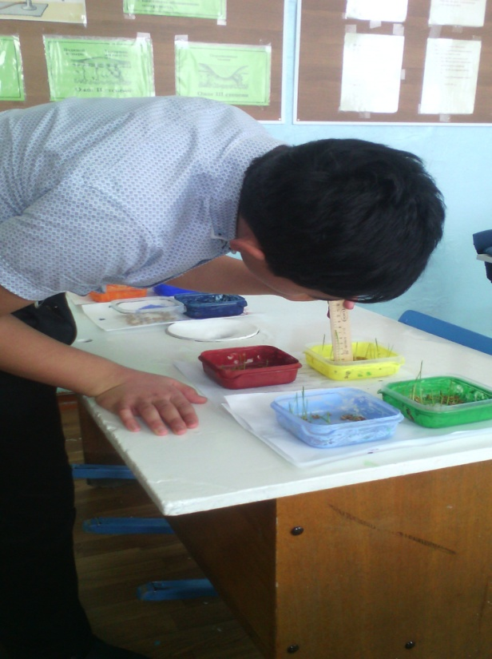
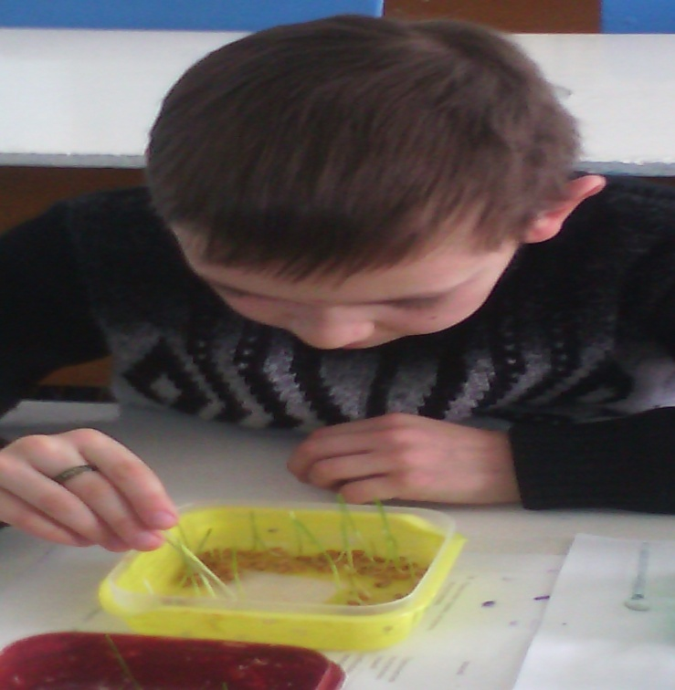
Обучающиеся 5-7 классов занимаются исследовательской работой:
Проект «Влияние цвета на проращивание семян» под руководством Лявинсковой Н.П.

Slide 10
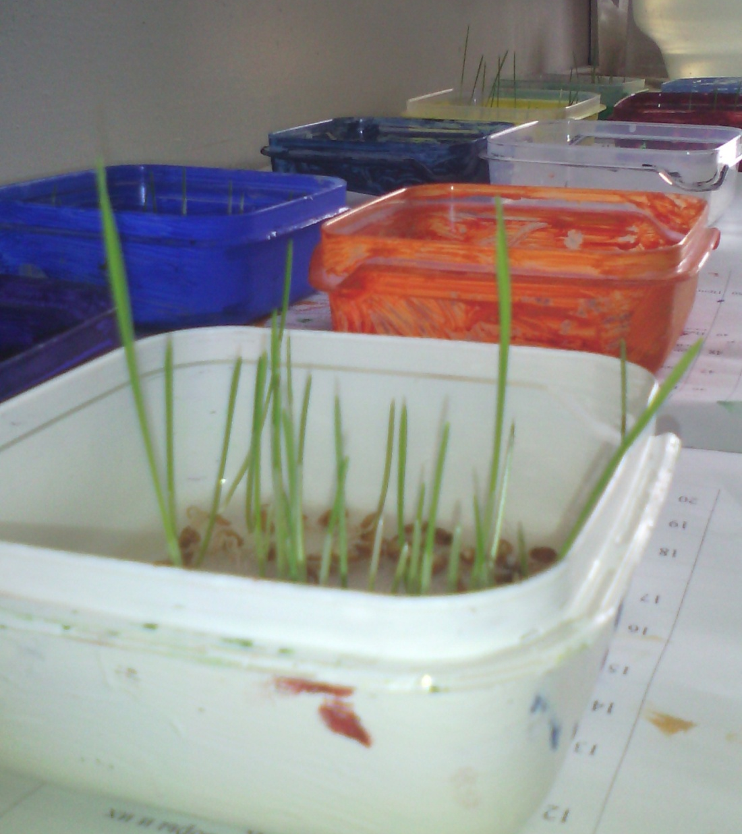
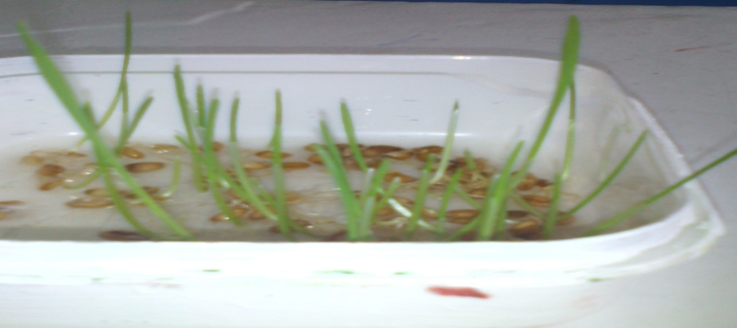
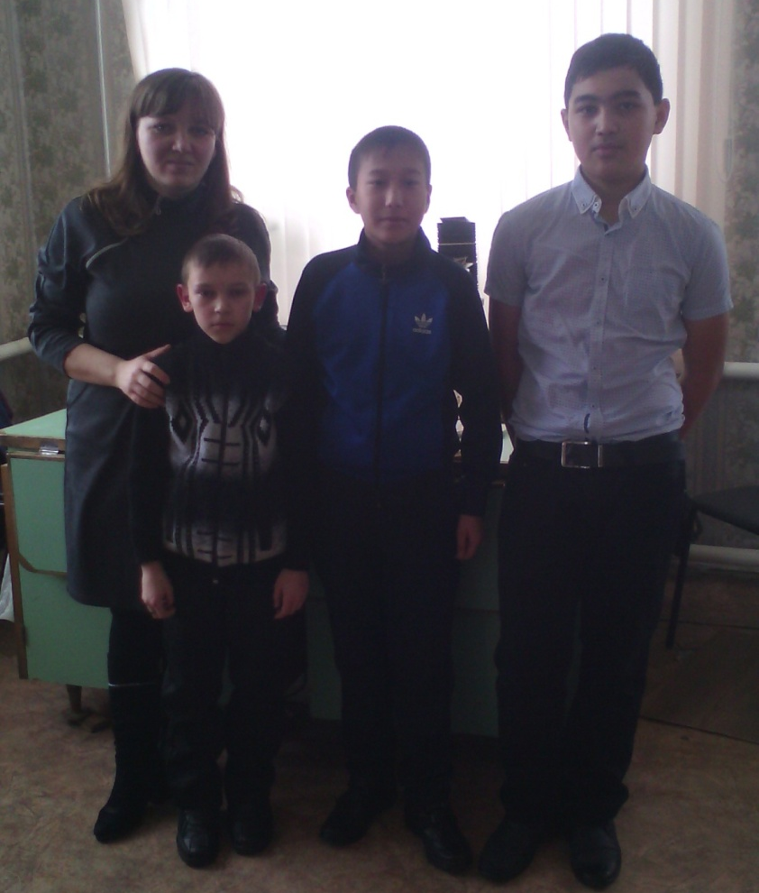
Знакомство с методами определения всхожести семян, применяемые в ФГБУ«Россельхозцентр».

Slide 11
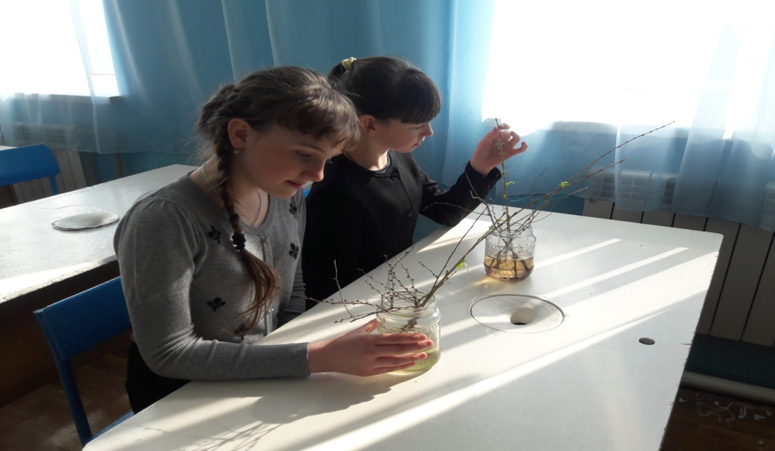
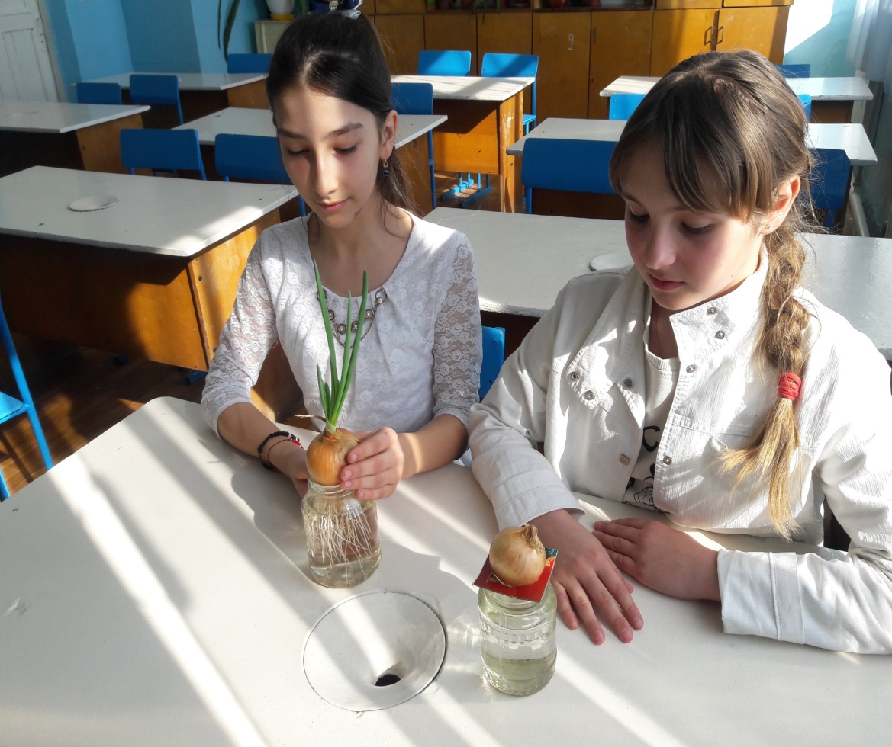

Slide 12
Процент участия обучающихся в олимпиадах разных уровней в сравнении за 3 года:

Slide 13
Выводы:
Организация исследовательской деятельности создает положительные результаты, развиваются такие качества личности как:
способность творчески мыслить;
желание решать творческие задачи;
формирование навыков работы с различной информацией;
повышение уровня активности;
Все это создает условия для самореализации и реализации потенциальных возможностей каждого ученика.

Slide 14
Внеурочная работа позволяет решать те педагогические, социальные задачи, которым не уделяется должного внимания при планировании уроков по предметам в рамках урочной деятельности .

Slide 15
Список литературы:
1. Григорьев Д.В. Внеурочная деятельность школьников. Методический конструктор: пособие для учителя. М. Просвещение 2012.
2. Кариенко К.А. Королёва Е.Л. Опыт организации учебно- исследовательской деятельности. Журнал «Исследовательская деятельность школьников №1 2012г.
3. Ботаника. Руководство по учебной практике для студентов Автор: Анцышкина А. М., Барабанов Е. И., Мостова Л. В. Издание: Медицинское информационное агентство: 2011
4. Введение в экологию растений Автор: Афанасьева Н. Б., Березина Н. А. Издание: Издательство МГУ: 2011
5. Естествознание. Ботаника Автор: Долгачева В. С., Алексахина Е. М. Издание: Академия: 2012
6. http://school-collection.edu.ru/. «Единая коллекция Цифровых Образовательных Ресурсов».

